Slide 1
Segunda Sesión Ordinaria 2025

Slide 2
2. Pase de lista y verificación de quórum

Slide 3
3. Orden del día
Mensaje de bienvenida
Pase de lista y verificación de quorum legal
Aprobación del orden del día
Informe de seguimiento de de acuerdos del Comité
Plan de trabajo de la Ombudsman y avances
Informe de seguimiento del PPC
Informe de atención de casos de la Ombudsman
Informe de atención de casos en Contraloría
Auditoría de Certificación
Asuntos Generales
Lectura de acuerdos
Cierre de Sesión

Slide 4
4. Informe de seguimiento de acuerdos

Slide 5
3a Sesión Ordinaria 2024
Número | Acuerdo | Responsable | Estatus
Tercero | Generar un programa de capacitación cada 2 años, de manera conjunta DJVI e ISPC, en el cual se consideren las necesidades operativas de las áreas sustantivas y administrativas. | DJVI-ISPC | Pendiente En espera de oferta de la Secretaría de las Mujeres La capacitación se debe proyectar a 2027 para auditoria de vigilancia
1a Sesión Extraordinaria 2025
Número | Acuerdo | Responsable | Estatus
Segundo | La adquisición por la Dirección de Administración de un lactario móvil para la Unidad 4. | DA | Cumplido Enlace de seguimiento refiere que no le han hecho entrega del Lactario y por ende no esta en uso
Tercero | La conclusión de los trabajos de adaptación de lactario por la Dirección de Administración al 28 de febrero. Jalpan | DA | Cumplido Solo falta el garrafón de agua
DJVI. Dirección Jurídica y de Vinculación Institucional
DA. Dirección de Administración
ISPC. Instituto del Servicio Profesional de Carrera

Slide 6
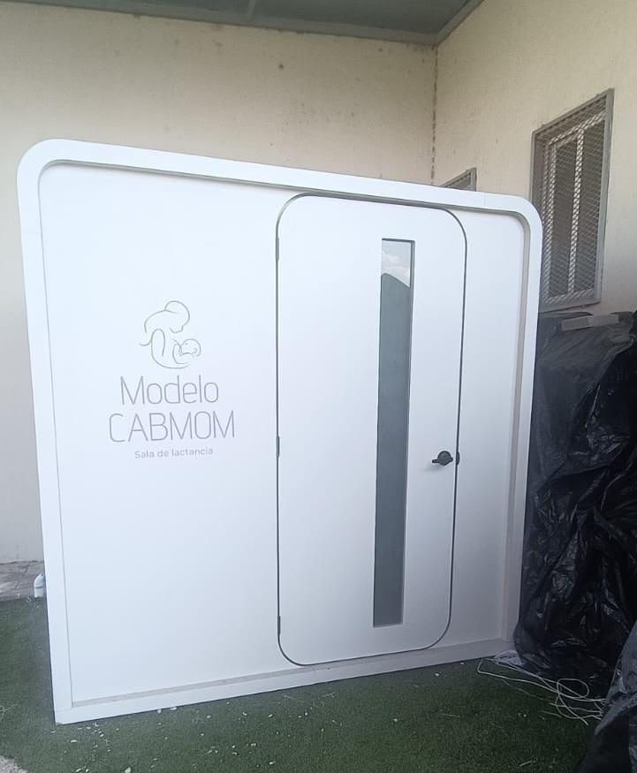
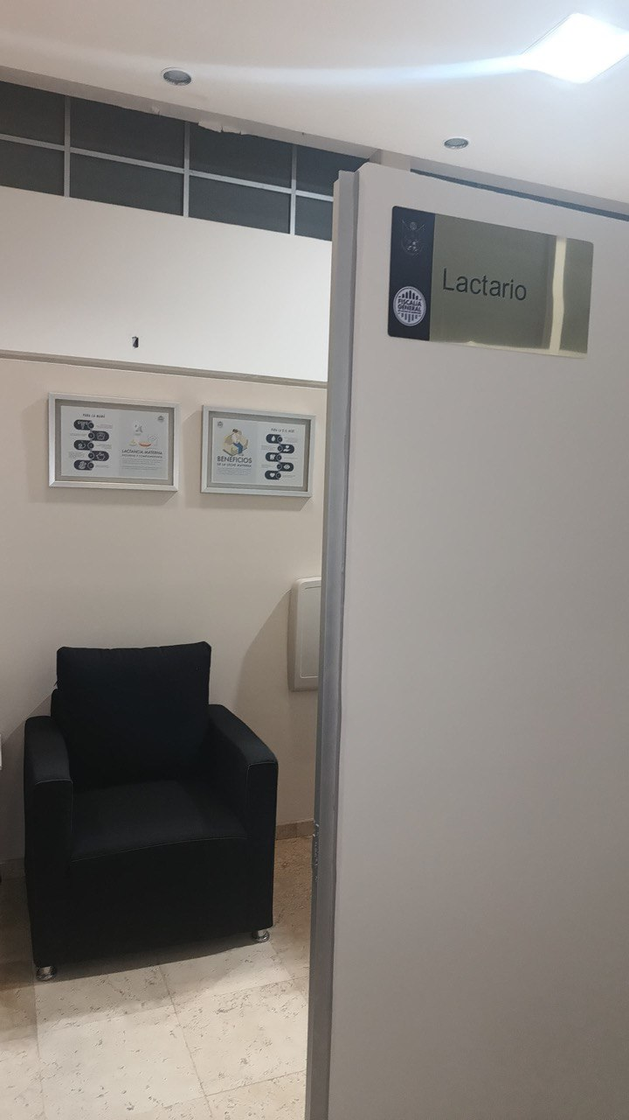
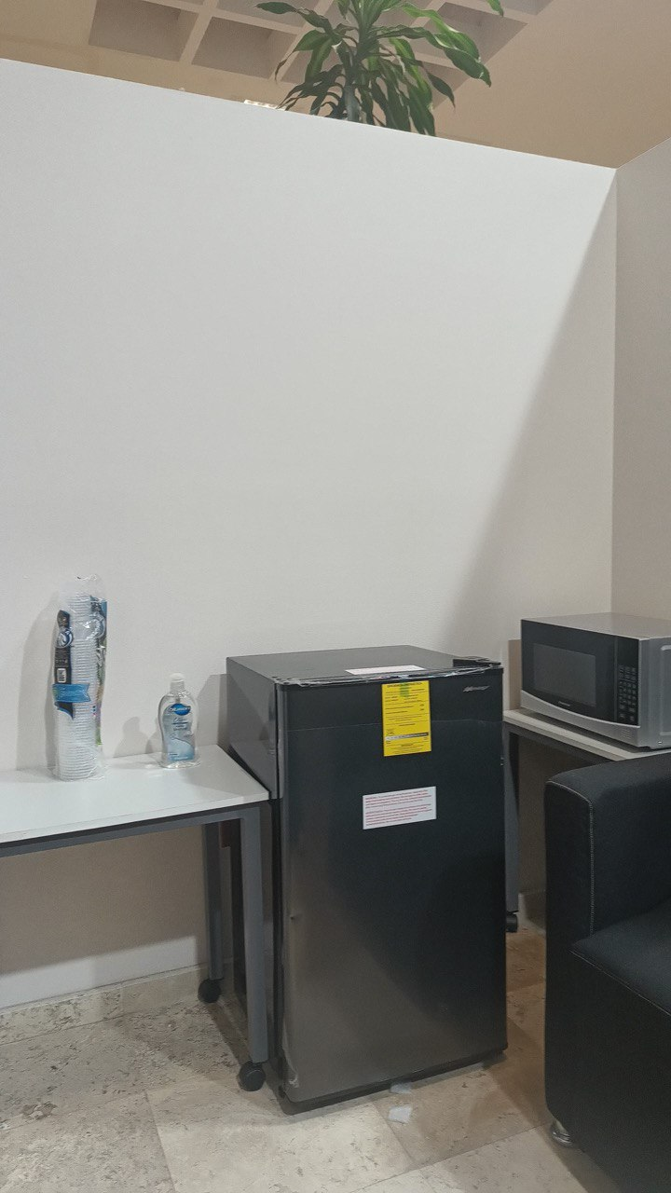
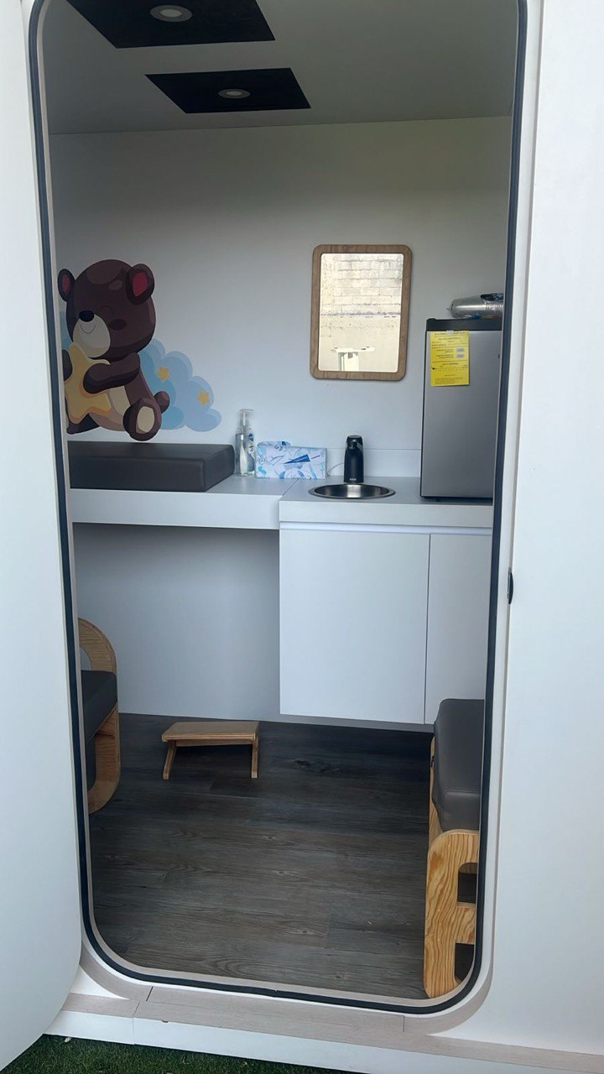
Jalpan
Unidad 4

Slide 7
1a Sesión Ordinaria 2025
Número | Acuerdo | Responsable | Estatus
Primero | La DA elaborará un reporte diagnóstico sobre el estado actual de los lactarios, haciéndolo llegar a la Presidenta del Comité el día 19 de febrero. La Presidenta procederá a realizar una visita de verificación para corroborar que los espacios se encuentren en condiciones adecuadas y en caso de detectarse irregularidades, estas deberán corregirse de inmediato. | D.A. y Presidenta del Comité | Cumplido
Tercero | Serán publicados en el apartado de la NMX025 en intranet, las presentaciones de las sesiones, las cuales incluyan los acuerdos aprobados. La implementación de un sistema de boletines, generados a partir del contenido de las minutas y alojados en el propio sitio web del Comité creados por la Coordinación de Comunicación Social, así como la difusión por medio de WhatsApp y correos electrónicos. | Secretaria del Comité Comunicación Social | Cumplido Página web

Slide 8
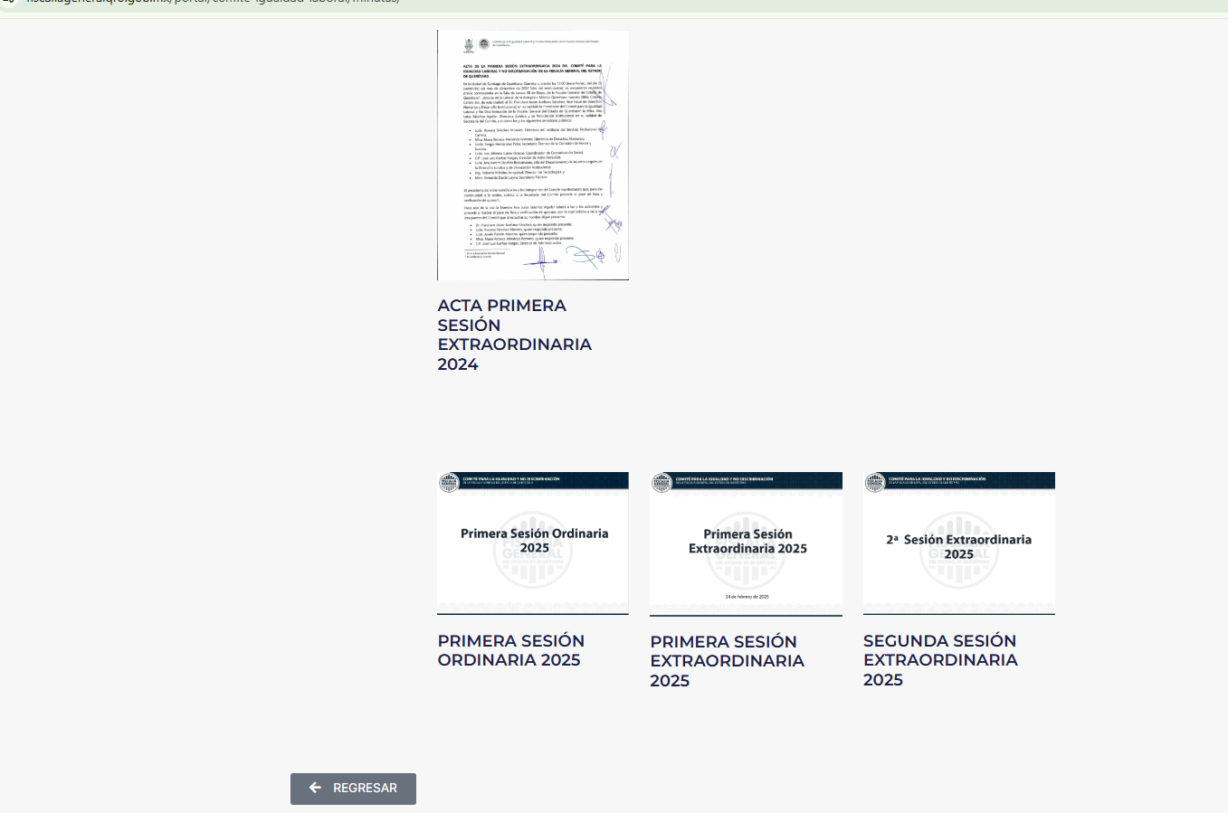

Slide 9
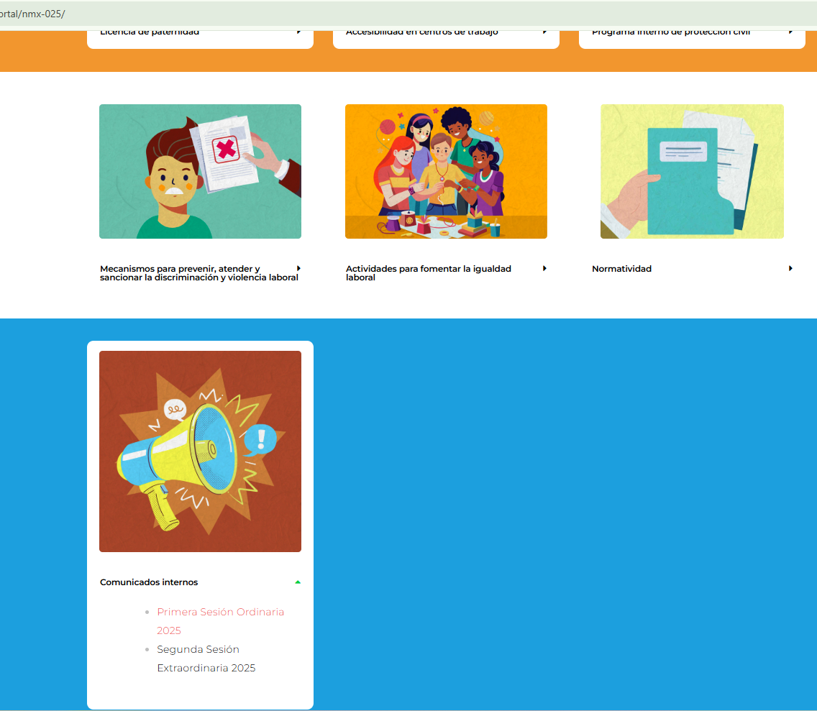
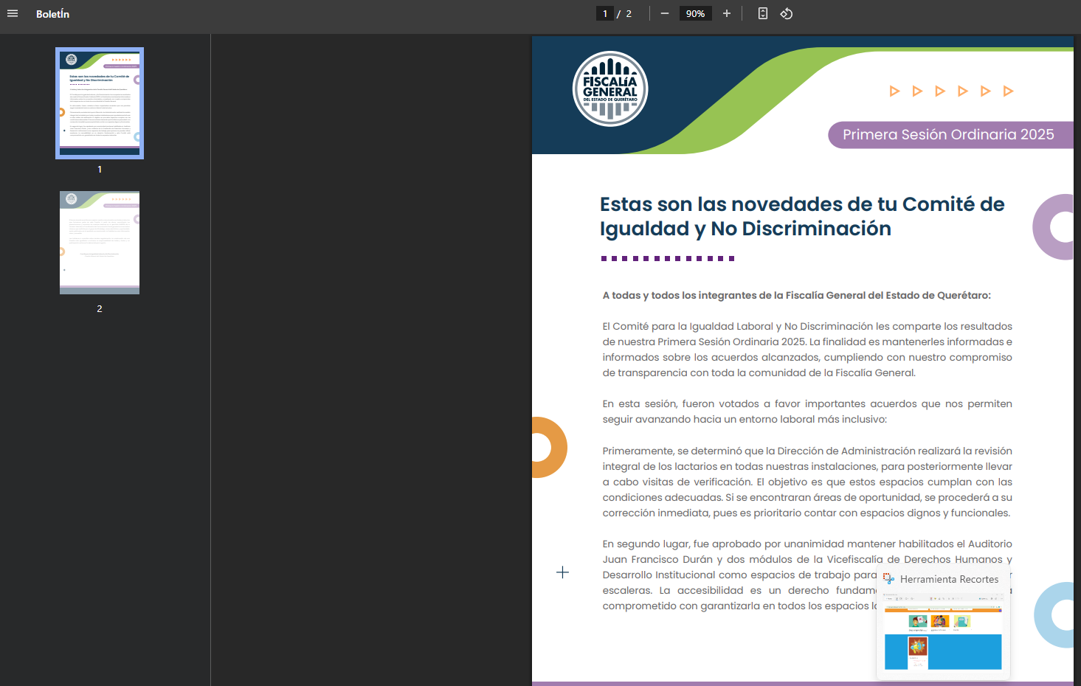

Slide 10
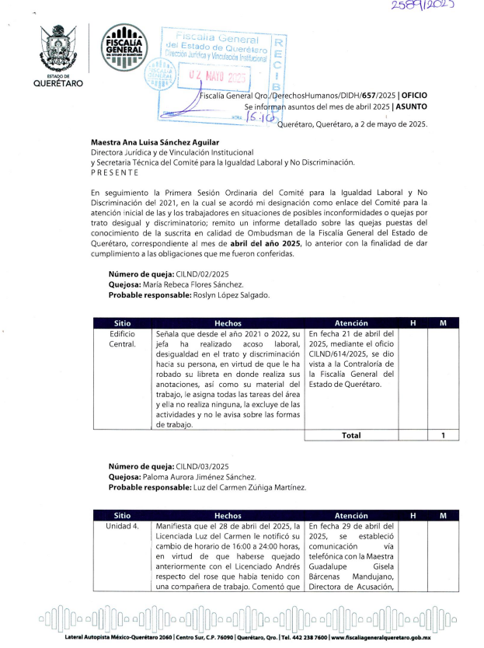
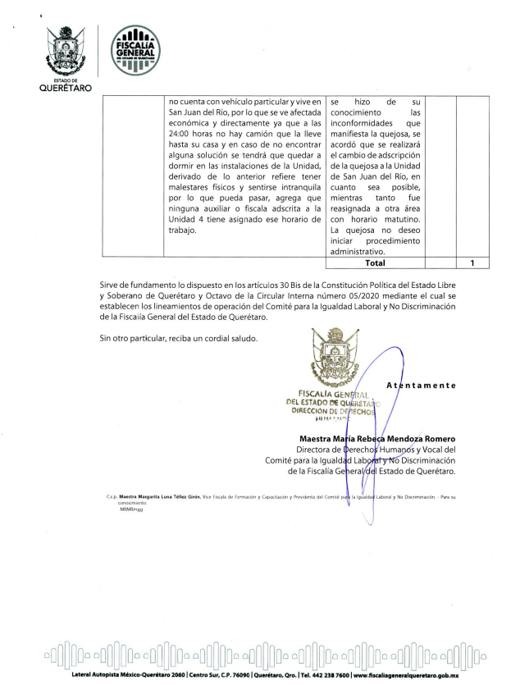
2a Sesión Extraordinaria 2025
Número | Acuerdo | Responsable | Estatus
Primero | Actualización de la Política de Igualdad Laboral, oficios de responsables y Código de Conducta del Comité. | Secretaria del Comité | Cumplido
Segundo | Actualización del Plan de Capacitación 2025 en temas de Igualdad Laboral | Secretaria del Comité | Cumplido
Tercero | Envío de invitación a las y los titulares de la Unidades Administrativas, a fin de suscribir carta compromiso para hacer uso de lenguaje incluyente en las áreas a su cargo. | Secretaria del Comité | Cumplido
Cuarto | La ombudsman remitirá al Comité un informe mensual sobre las atenciones otorgadas al personal de la Fiscalía General, en el cual se establezca el sitio al cual pertenecen las personas, la atención otorgada y presentando información desagregada por sexo. | Ombudsman | Cumplido Entrega del mes de mayo

Slide 11
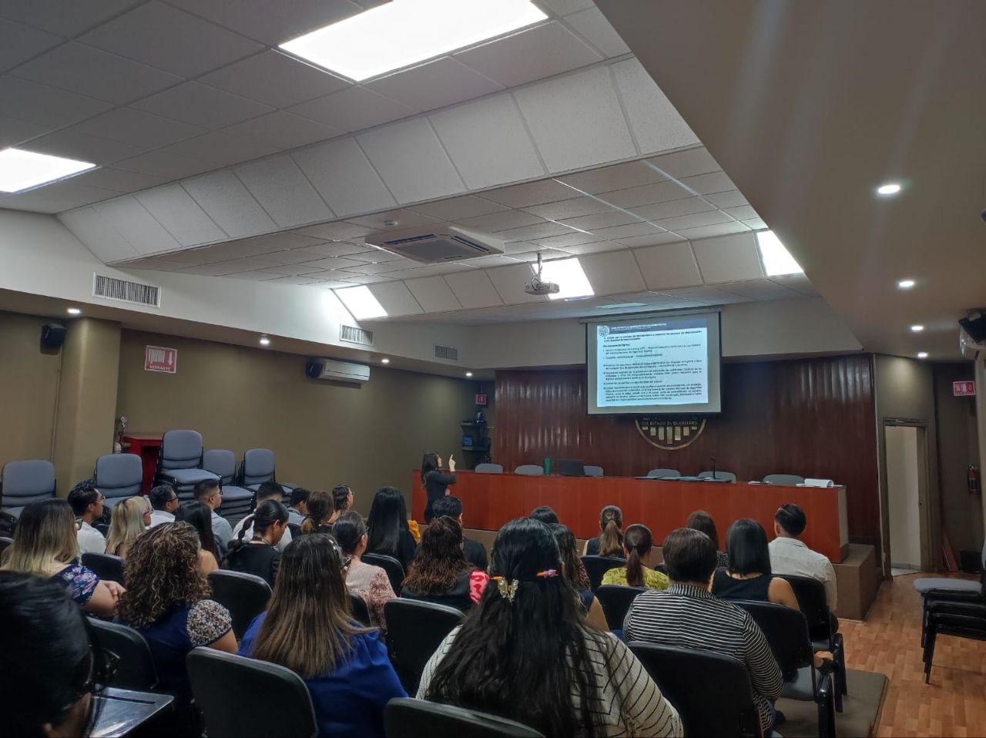
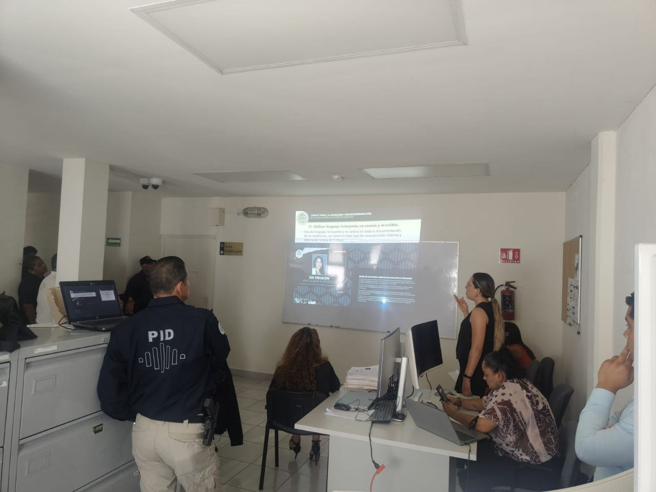
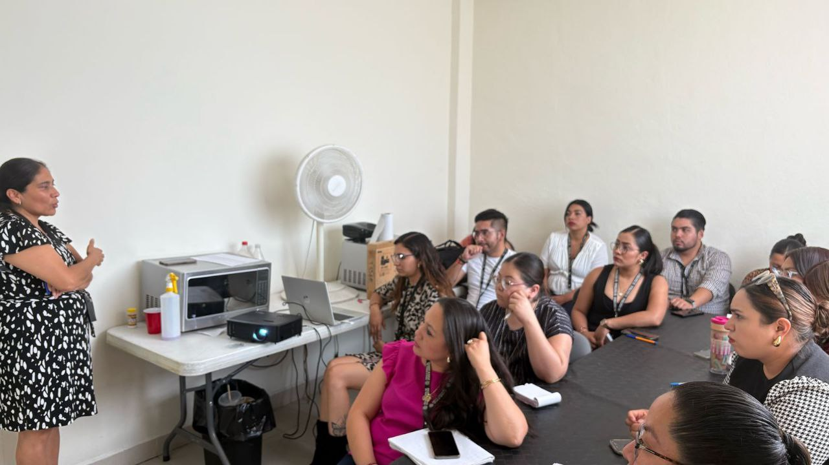
2a Sesión Extraordinaria 2025
Número | Acuerdo | Responsable | Estatus
Quinto | La Contraloría remitirá al Comité un informe trimestral de los casos de los cuales tiene conocimiento y el estatus de los mismos, en el cual se establezca el sitio al cual pertenecen las personas y desagregada por sexo. | Contraloría | Cumplido Se tendrá como cumplido en el mes de julio
Sexto | Las y los enlaces generarán plática informativa con su personal, previo al 6 de mayo (no más de 3 días antes), en el cual se sensibilice sobre la realización de la auditoria. | Enlaces de seguimiento | Cumplido Se informa que en la DSP la enlace de seguimiento derivó esa función por indicación de la Directora a Subdirector y Jefes de Departamento La Secretaria del Comité envío la presentación para realización
5 fechas en edificio central
FEDFPDP
Unidad 2

Slide 12
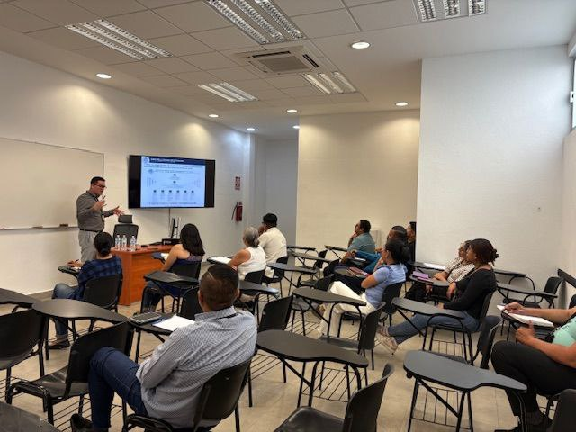
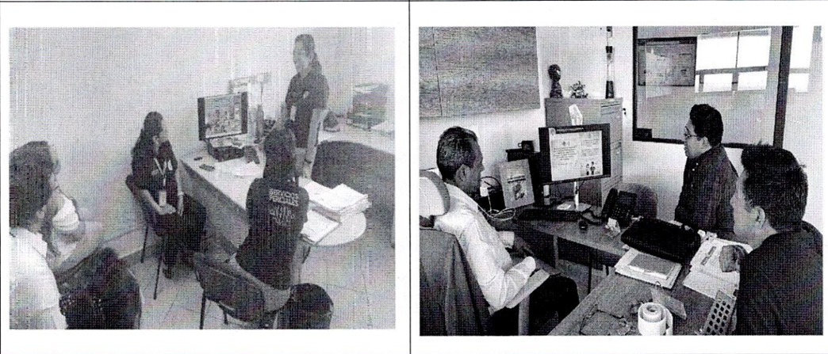
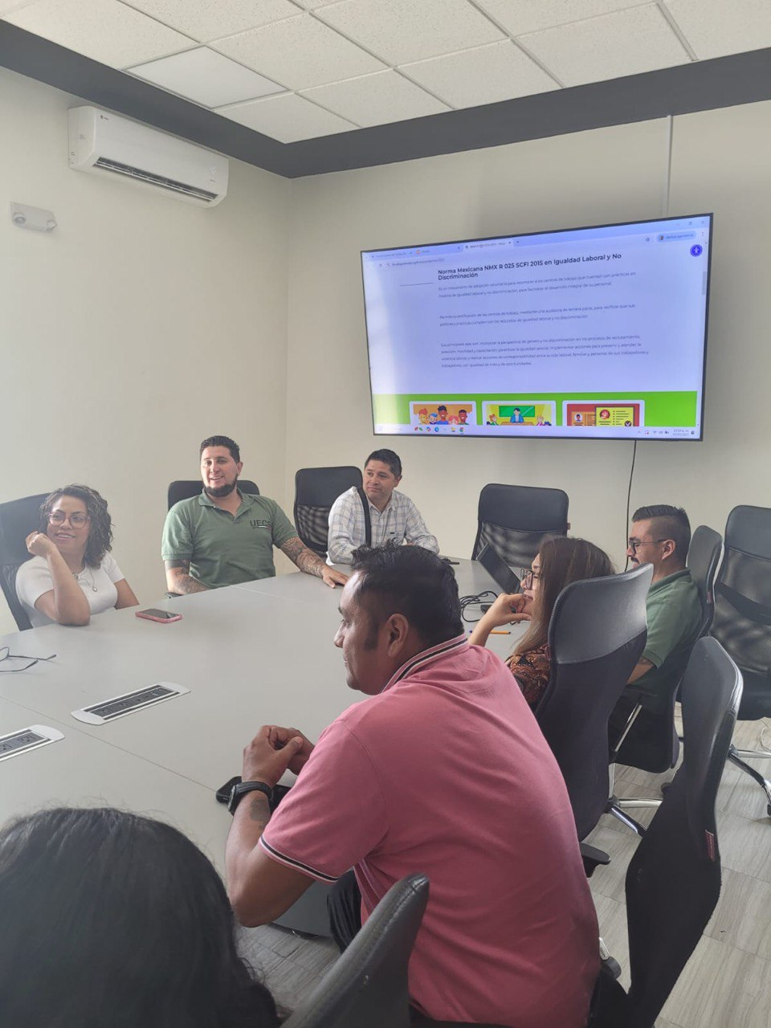
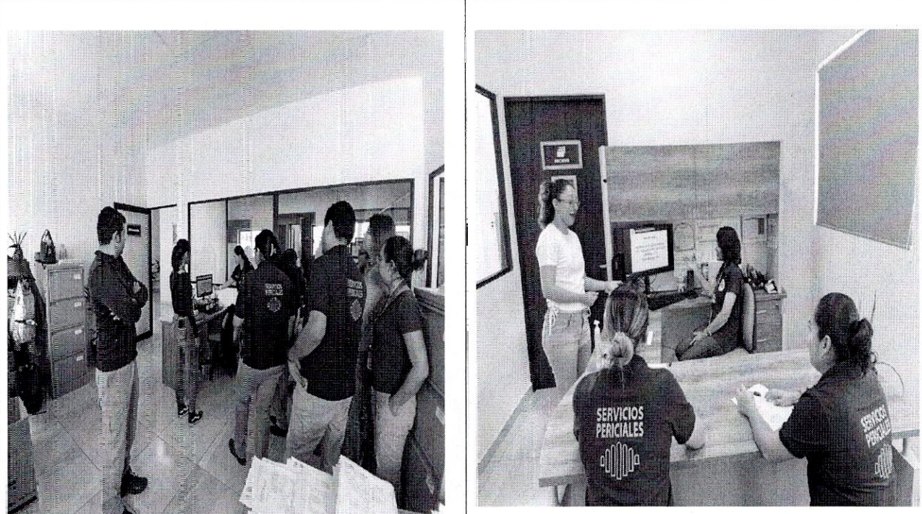
ISPC
DSP
Secuestros

Slide 13
2a Sesión Extraordinaria 2025
Número | Acuerdo | Responsable | Estatus
Séptimo | Secretaria del Comité, remitirá a más tardar el 21 de abril, las preguntas realizadas en las entrevistas en la Pre Auditoria, para que los encargados y enlaces estén preparados | Secretaria del Comité | Cumplido
Octavo | Las y los titulares de las Direcciones a cargo de los enlaces de los sitios en donde se ausentan por vacaciones, enviarán oficio a la Secretaria del Comité informando quienes se quedarán como enlaces suplentes. | Directoras de Acusación e Investigación y Director PID | Cumplido

Slide 14

5. Plan Anual de Trabajo 2025 y avances
Ombudsman de la Fiscalía General del Estado de Querétaro

Slide 15

Objetivos
Socializar la política de igualdad laboral y no discriminación en los 28 sitios que conforman la Fiscalía General del Estado de Querétaro.
Formalizar el proceso de atención inicial a las y los trabajadores en situaciones de posibles inconformidades o quejas por trato discriminatorio o violencia laboral
Generar informes detallados mensuales y anuales de actividades a la Secretaría Técnica del Comité para la Igualdad Laboral y No Discrimación.

Slide 16
Acciones a implementar

Slide 17
1. Capacitación a personal de nuevo ingreso
Se impartirá al personal de nuevo ingreso a la Fiscalía General, el curso “Política de Igualdad Laboral y No Discriminación”, el cual contiene lo siguiente:
Unidad 1. Objetivo General
1.1 Definición del Objetivo General.
Unidad 2. Norma Mexicana NMX-R-025-SCFI-2015
2.1 ¿Qué es la Norma Mexicana NMX-R-025-SCFI-2015?
2.2 Beneficios.

Slide 18
Unidad 3. Política de Igualdad Laboral y No Discriminación.
3.1 Prohibiciones
3.2 Expedición
3.3 Objetivo
3.4 Alcance
3.5 Misión
3.6 Visión
Unidad 4. Obligaciones del Estado.
4.1 Promover
4.2 Proteger
4.3 Respetar
4.4 Garantizar
Unidad 5. Principios de los Derechos Humanos.
5.1 Universalidad
5.2 Interdependencia
5.3 Indivisibilidad
5.4 Progresividad
Unidad 6. Términos Aplicables
6.1 Acoso sexual
6.2 Derechos humanos
6.3 Discriminación
Material de apoyo video “Acoso sexual”
6.4 Discriminación laboral
6.5 Hostigamiento sexual
6.6 Igualdad laboral
6.7 Igualdad sustantiva
6.8 Lenguaje incluyente
6.9 Lenguaje no sexista
6.10 Perspectiva de género
6.11 Violencia
6.12 Violencia laboral y docente
Material de apoyo video “Hostigamiento”

Slide 19
Unidad 7. Principios Generales en Materia de Igualdad Laboral y No Discriminación.
7.1 Respeto
7.2 Igualdad
7.3 Imparcialidad
7.4 Promoción
7.5 Compromiso
7.6 Respeto
7.7 Compromisos
Unidad 8. Comité para la Igualdad Laboral y No Discriminación.
8.1 Instalación
8.2 Objetivo
8.3 Lineamientos para el trámite de quejas en contra de los servidores públicos de la Fiscalía General del Estado de Querétaro.
8.4 Ombudsman.
Unidad 9. Permiso por paternidad.
9.1 Fundamento
9.2 ¿Ante quién se solicita?

Slide 20
2. Socialización de la función de la Ombudsman.
Socializar de forma presencial y directamente por la Ombudsman, en los 28 sitios de la Fiscalía General del Estado de Querétaro, la Política de Igualdad Laboral y No Discriminación, informando a las y los trabajadores la función principal de la Ombudsman y los lineamientos para la atención de quejas en contra de servidores públicos de la Fiscalía General.

Slide 21
3 Coadyuvancia en elaboración de Protocolo de Acoso y Hostigamiento Sexual y/o Laboral de la Fiscalía General
Se apoyará a la Dirección Jurídica y de Vinculación Institucional, en la elaboración del Protocolo de Acoso y Hostigamiento Sexual y/o Laboral de la Fiscalía General, formalizando en el mismo, el procedimiento llevado a cabo para la atención de las inconformidades o quejas por trato discriminatorio o violencia laboral, que son puestas en conocimiento de la Ombudsman de la Fiscalía General del Estado de Querétaro.

Slide 22
4. Implementación de informes mensuales y anuales de trabajo de la Ombudsman.
En un ejercicio de transparencia institucional, se elaborarán dos informes de actividades para ser entregados a la Secretaría del Comité de Igualdad Laboral y No Discriminación, facilitando además la generación de evidencia para mantener la certificación bajo la NMX -R-025-SCFI-2015:
Mensual de atención de inconformidades o quejas de trato discriminatorio o violencia laboral
Anual de actividades realizadas durante el ejercicio fiscal correspondiente

Slide 23
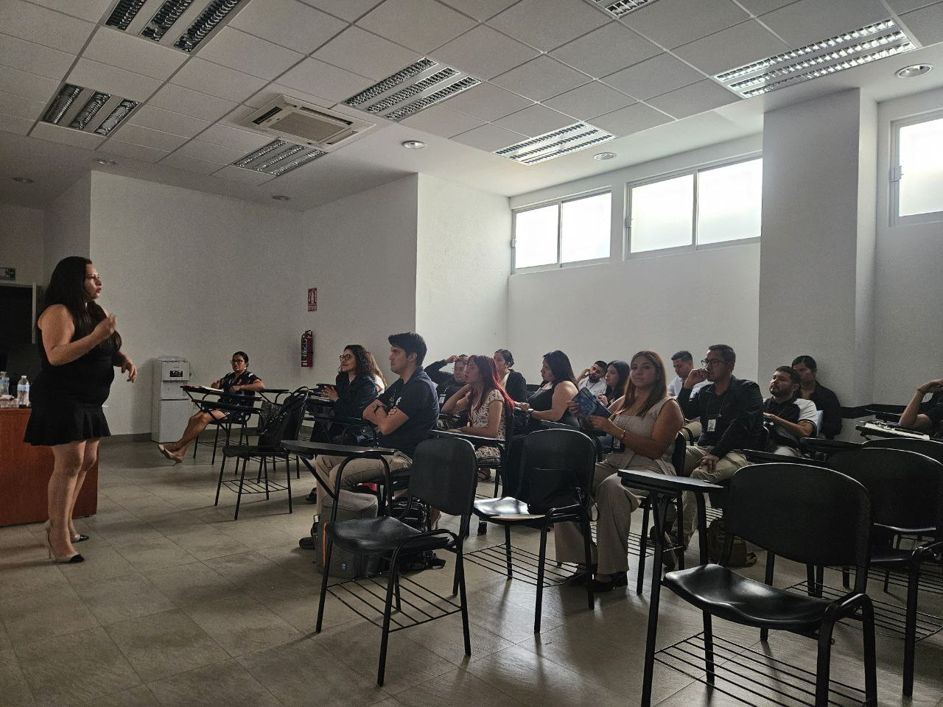
Avances del Plan.
Capacitación al Personal de Nuevo Ingreso.
El 15 de mayo de 2025, se impartió el Curso denominado Política de Igualdad Laboral y No Discriminación, dirigido a personal de nuevo ingreso, a las 12:00 horas, en el aula 5 del Instituto del Servicio Profesional de Carrera.
Total de participantes 19
H | M | Total
8 | 11 | 19

Slide 24
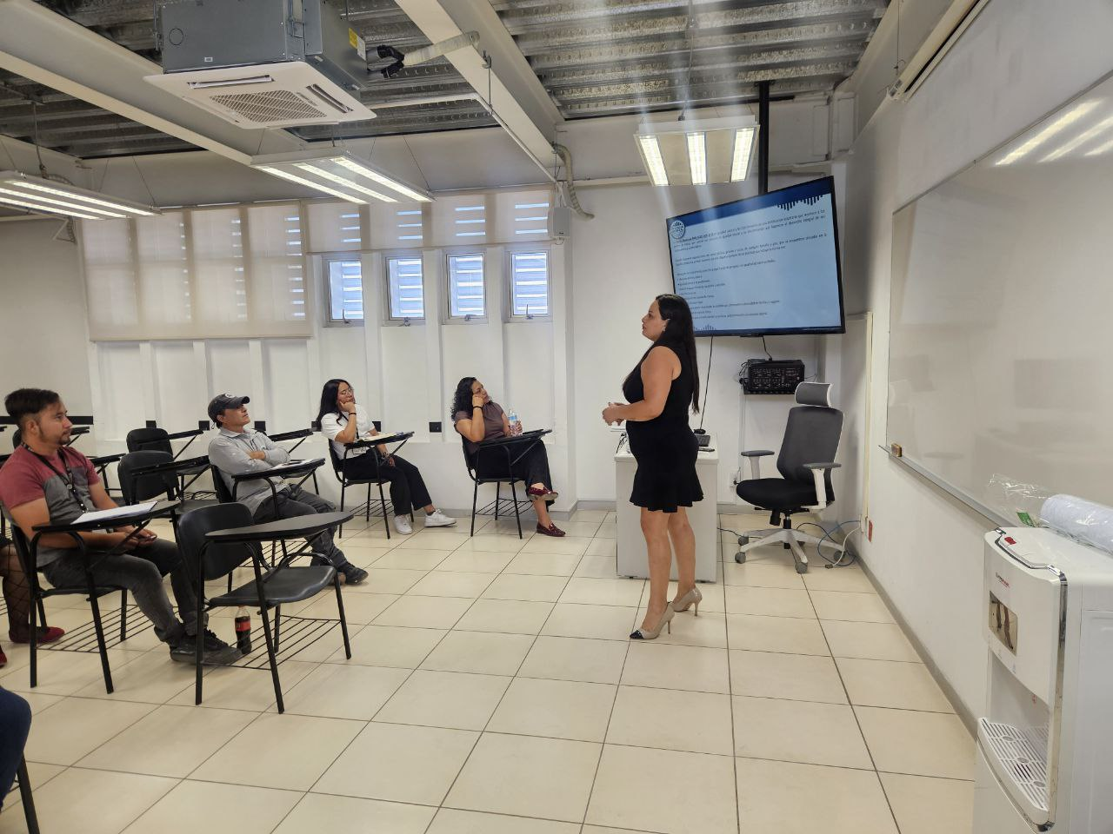
Avances del Plan.
Capacitación al Personal de Nuevo Ingreso.
El 15 de mayo de 2025, se impartió el Curso denominado Política de Igualdad Laboral y No Discriminación, dirigido a personal sindicalizado, a las 09:00 horas, en el aula 2 del Instituto del Servicio Profesional de Carrera.
Total de participantes 14
H | M | Total
7 | 7 | 14

Slide 25
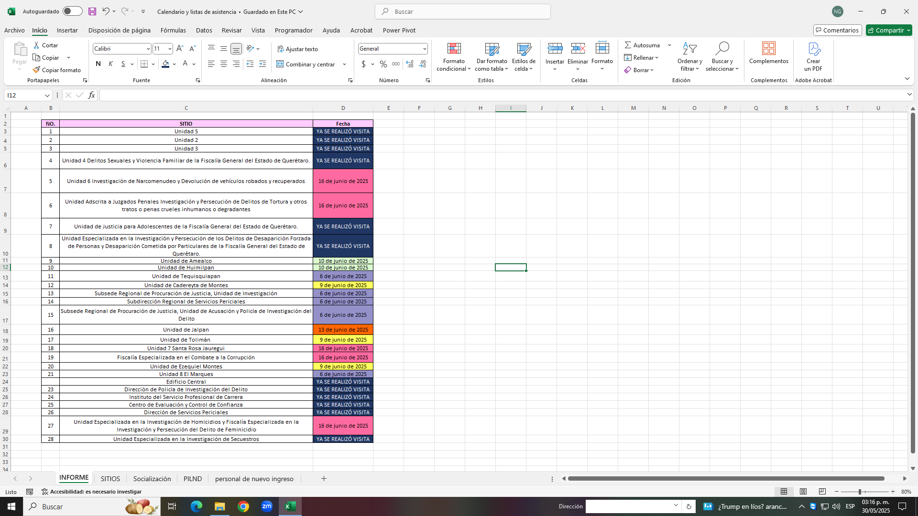
Avances del Plan.
2. Socialización de la función de la Ombudsman
Se calendarizo la vista a los 28 sitios que componen la Fiscalía General del Estado de Querétaro.

Slide 26
Avances del Plan.
4. Implementación de informes mensuales y anuales de trabajo de la Ombudsman.
A través del oficio DIDH/567/2025, se informo a la Secretaría Técnica del Comité de Igualdad Laboral y No Discriminación, los asuntos puestos a conocimiento de la Ombudsman, del periodo de enero a marzo del 2025.
A través del oficio DIDH/657/2025, se informo a la Secretaría Técnica del Comité de Igualdad Laboral y No Discriminación, los asuntos puestos a conocimiento de la Ombudsman, del mes de abril del 2025.
A través del oficio DIDH/849/2025, se informo a la Secretaría Técnica del Comité de Igualdad Laboral y No Discriminación, los asuntos puestos a conocimiento de la Ombudsman, del mes de mayo del 2025.

Slide 27
6. Informe de seguimiento de PPC

Slide 28
7. Informe de atención de casos de Ombudsman

Slide 29
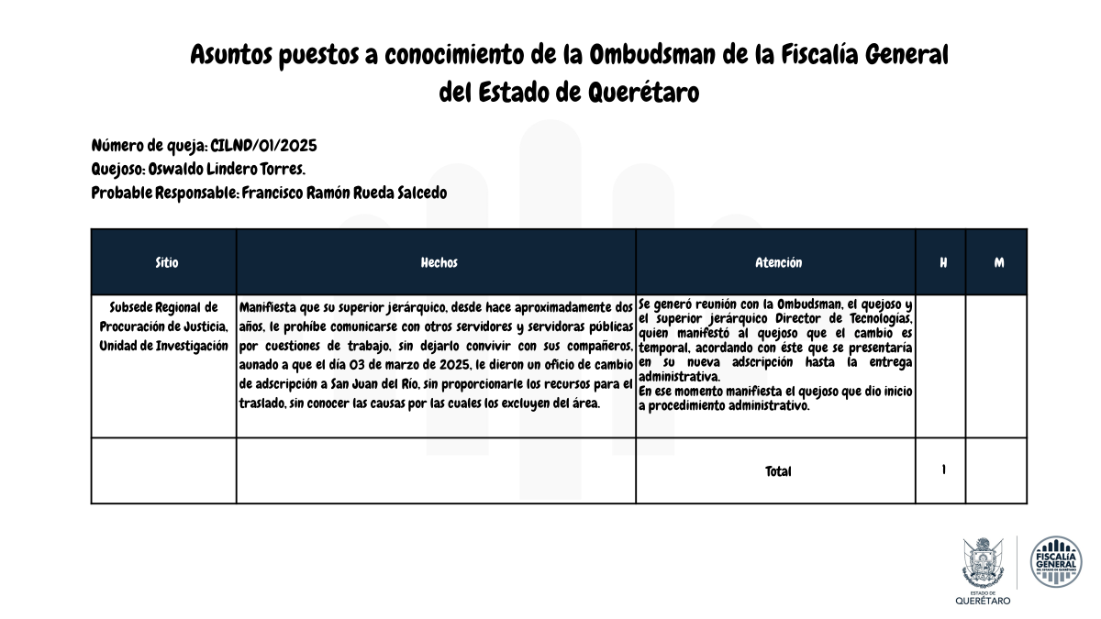

Slide 30
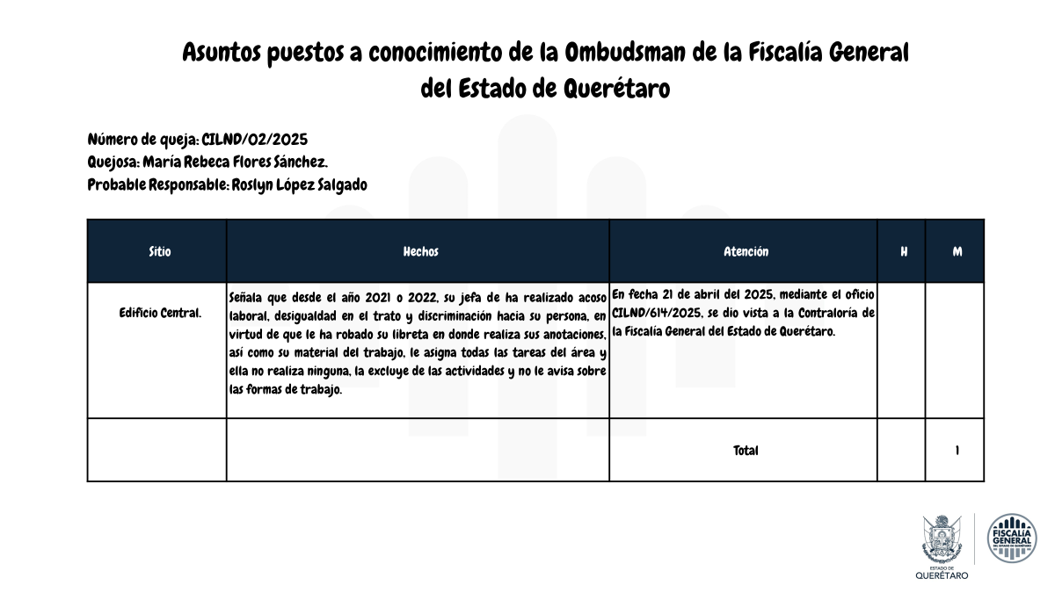

Slide 31
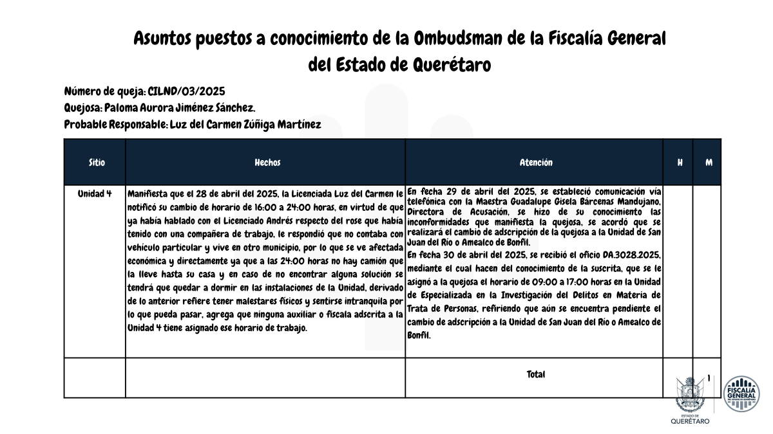

Slide 32
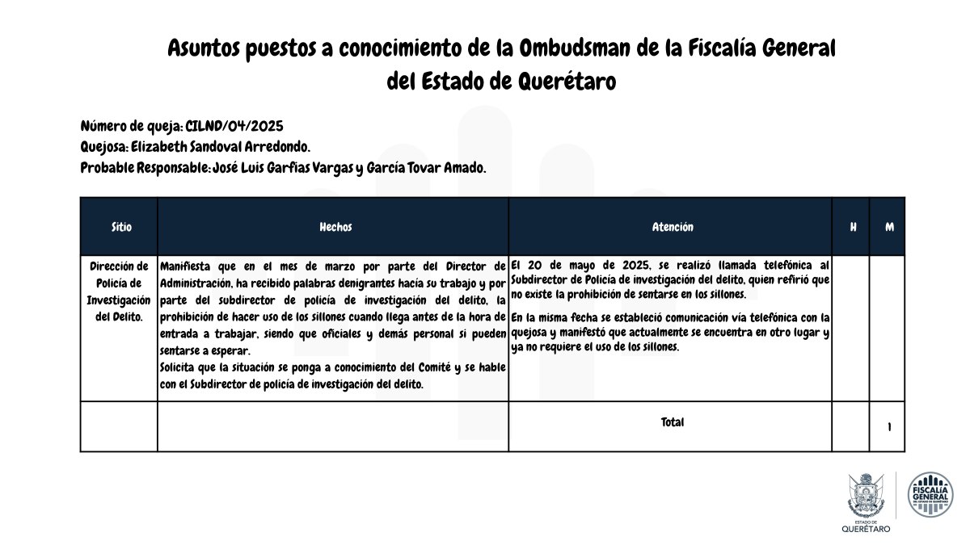

Slide 33
8. Informe de atención de casos de Contraloría

Slide 34
NÚMERO DE EXPEDIENTE | ESTATUS | RESEÑA
IPRA/82/2024 | TRÁMITE / EN ESPERA DE DEVOLUCIÓN DE EXPEDIENTE DE JUZGADOS. | Se da inicio al señalarse que un servidor público hace comentarios ofensivos a sus compañeros, teniendo acciones de falta de empatía, regañándolos, ofendiéndolos y sobajándolos frente al personal de la Institución, además de no permitirles tomar agua durante la jornada laboral, aun y cuando se encuentran en condiciones de calor.
IPRA/47/2025 | TRÁMITE | Se inicia la investigación al referir la denunciante que una compañera de trabajo realiza acoso laboral, tiene un trato desigual, discriminatorio y déspota, hacia su persona.
C/S/PRA/12/2025 | EN SUBSTANCIACIÓN DE PROCEDIMIENTO DE RESPONSABILIDAD ADMINISTRATIVA | Se da inicio por el informe de presunta responsabilidad administrativa emitido por la Autoridad Investigadora de la Contraloría, al señalar que se infringió el contenido del artículo 49, fracción I, de la Ley General de Responsabilidades Administrativas, en dieciséis ocasiones, al haber ordenado a diversos compañeros bajo su cargo que no se relacionaran con el resto de sus compañeros en la misma Unidad, al haber ordenado a diversos compañeros la realización de sus actividades personales en horario laboral y al haber ejercido violencia en contra de diversos compañeros bajo su cargo

Slide 35
9. Auditoría de Certificación

Slide 36

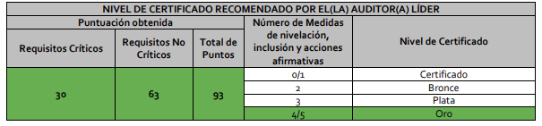
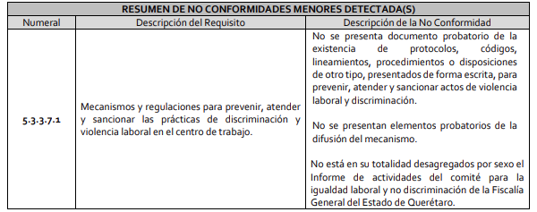

Slide 37

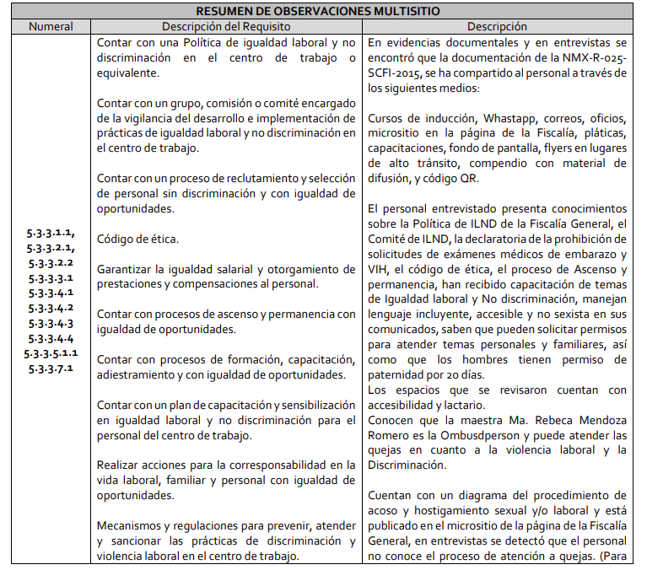

Slide 38
Acciones a seguir
Remisión de Plan de Acción a MAXAN, para solventar la no conformidad menor y oportunidad de mejora
Esperar la validación del Plan de Acción por el órgano certificador - este plan será objeto de verificación en la auditoria de seguimiento -
Emisión de certificados

Slide 39
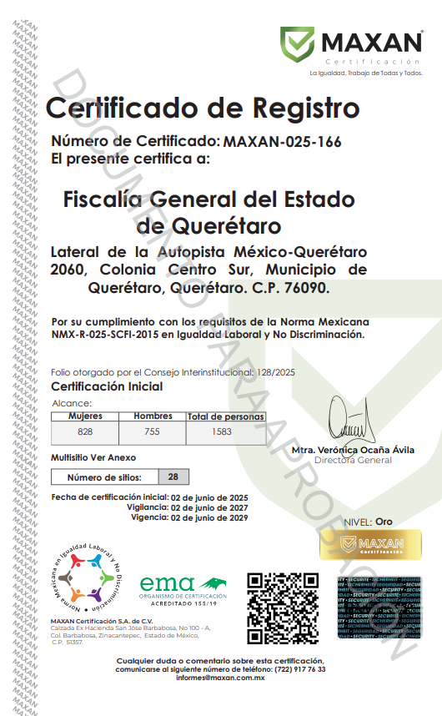

Slide 40
No. | Requisito | Evidencias | Planear | Hacer
1 | 5.3.3.4.5 Utilizar lenguaje incluyente, no sexista y accesible Oportunidad de Mejora | Presentar documentos, imágenes, fotografías, etcétera, que comprueben la comunicación interna y externa con lenguaje incluyente, no sexista y accesible que se hayan utilizado en el centro de trabajo. | Fortalecer el uso del lenguaje incluyente, no sexista y accesible. | 1. Reiterar la invitación mediante oficio a todo el personal de la Fiscalía General a través de las y los enlaces de cada uno de los sitios, para hacer uso de lenguaje incluyente y no sexista, de manera escrita, oral y visual. Fecha de realización: Cuatrimestralmente durante el año 2025 iniciando en junio a cargo de la Secretaría y enlaces de seguimiento del Comité. 2. Recopilar evidencia escrita de difusión de la invitación. Fecha de realización: julio 2025, a cargo de la Secretaría del Comité. 3. Generar flyer para hacer uso de lenguaje incluyente y no sexista, de manera escrita, oral y visual. Fecha de realización: junio 2025 a cargo de Coordinación de Comunicación social. 4. Difundir flyer en la página web, grupo de WhatsApp oficial, pantallas existentes en las unidades administrativas, colocar carteles en los sitios y papel tapiz en pantallas de equipos de cómputo. Fecha de realización: permanente durante el año 2025 a cargo de Coordinación de Comunicación social, Dirección de Tecnologías y enlaces de seguimiento. 5. Incluir en las capacitaciones de la PILND al personal de nuevo ingreso, temas y dinámicas relacionadas con lenguaje incluyente. Fecha de realización: de acuerdo al flujo de personal de nuevo ingreso, a cargo de la Ombudsperson

Slide 41
No. | Requisito | Evidencias | Planear | Hacer
2 | 5.3.3.7.1 Mecanismos y regulaciones para prevenir, atender y sancionar las prácticas de discriminación y violencia laboral en el centro de trabajo. No Conformidad Menor y Observación | Presentar documento probatorio de la existencia de protocolos, códigos, lineamientos, procedimientos o disposiciones de otro tipo, presentados de forma escrita, para prevenir, atender y sancionar actos de violencia laboral y discriminación, entendida en términos de lo que establece la fracción III del artículo 1º de la LFPED. | Elaborar el Protocolo de Violencia Laboral de la Fiscalía General del Estado de Querétaro, el cual incluya lineamientos para prevenir, atender y sancionar actos de violencia laboral y discriminación al interior de la institución. | 1. Recabar información de los procesos llevados a cabo por la ombudsperson para la prevención y atención de la violencia laboral. Fecha de realización: A más tardar junio de 2025 a cargo de la Secretaria del CILND. 2. Recabar información de los procesos llevados a cabo por la Contraloría para la atención y sanción de la violencia laboral. Fecha de realización: A más tardar junio de 2025 a cargo de la Secretaria del CILND. 3. Consultar bibliografía que coadyuve a la construcción del Protocolo. Fecha de realización: A más tardar junio de 2025 a cargo de la Secretaria del CILND. 4. Elaborar el Protocolo para Prevenir y Atender la Violencia Laboral en la Fiscalía General del Estado de Querétaro. Fecha de realización: octubre 2025 a cargo de la Secretaria y vocales del CILND. 5. Obtener la autorización y firma del Fiscal General en el Protocolo para Prevenir y Atender la Violencia Laboral en la Fiscalía General del Estado de Querétaro. Fecha de realización: diciembre 2025 a cargo del CILND.

Slide 42
No. | Requisito | Evidencias | Planear | Hacer
2 | 5.3.3.7.1 Mecanismos y regulaciones para prevenir, atender y sancionar las prácticas de discriminación y violencia laboral en el centro de trabajo. No Conformidad Menor y Observación | Presentar elementos probatorios de la difusión del mecanismo | Socializar el Protocolo para Prevenir y Atender la Violencia Laboral en la Fiscalía General del Estado de Querétaro | 1. Difundir mediante oficio a todo el personal de la Fiscalía General a través de las y los enlaces de cada uno de los sitios, del Protocolo para Prevenir y Atender la Violencia Laboral en la Fiscalía General del Estado de Querétaro. Fecha de realización: enero 2026 a cargo de la Secretaría y enlaces de seguimiento del Comité. 2. Recopilar evidencia escrita de difusión del del Protocolo para Prevenir y Atender la Violencia Laboral en la Fiscalía General del Estado de Querétaro Fecha de realización: febrero 2026, a cargo de de la Secretaría. 3. Incluir en el apartado de mecanismos para prevevir, atender y sancionar la discriminación y violencia laboral de la página web de la Fiscalía el del Protocolo para Prevenir y Atender la Violencia Laboral en la Fiscalía General del Estado de Querétaro. Fecha de realización: enero 2026 a cargo de la Secratría del Comité y Dirección de Tecnologías. 4. Generar flyer relativo al del Protocolo para Prevenir y Atender la Violencia Laboral en la Fiscalía General del Estado de Querétaro. Fecha de realización: enero 2026 a cargo de Coordinación de Comunicación social. 5. Difundir flyer en la página web, grupo de WhatsApp oficial y en áreas de publicación de los sitios. Fecha de realización: permanente durante el año 2026 a cargo de Coordinación de Comunicación social, Dirección de Tecnologías y enlaces de seguimiento. 6. LLevar a cabo acciones de capacitación del Protocolo para Prevenir y Atender la Violencia Laboral en la Fiscalía General del Estado de Querétaro, de manera inicial con personal directivo y enlaces de seguimiento. Fecha de realización: durante 2026 a cargo del Comité 7. Replicar la capacitación del Protocolo para Prevenir y Atender la Violencia Laboral en la Fiscalía General del Estado de Querétaro a la totalidad del personal. Fecha de realización: durante 2026 a cargo del Comité y enlaces de seguimiento

Slide 43
No. | Requisito | Evidencias | Planear | Hacer
2 | 5.3.3.7.1 Mecanismos y regulaciones para prevenir, atender y sancionar las prácticas de discriminación y violencia laboral en el centro de trabajo. No Conformidad Menor y Observación | Presentar informes que acrediten la ejecución de acciones de prevención de las prácticas de discriminación y violencia laboral, desagregados por sexo. | Incluir en los informes de ejecución de acciones del CILND y Ombudsperson, información desagregada por sexo, en todos aquellos datos cuantitativos generados. | 1. Generar informe anual de actividades desagregado por sexo, en todos aquellos datos cuantitativos generados. Fecha límite: diciembre 2025 a cargo de las y los integrantes del Comité. 2. Aprobar el informe anual de actividades del CILND, en la sesión que corresponda. Fecha límite: diciembre 2025 a cargo de las y los integrantes del Comité.
Propuesta de acuerdo: Se aprueba el Plan de Acción para subsanar la No Conformidad Menor y atender la Oportunidad de Mejora, identificados en la de Auditoría de Certificación.

Slide 44
Observaciones en el proceso de Auditoría (no documentadas en informe)
Instalar lavamanos ya sea adentro o afuera de los lactarios y subir frigobares para que no queden al ras del piso
Mantenimiento y pintura de señalización de cajones y paso peatonal en las instalaciones externas
Elaborar un calendario de las pláticas de la política de igualdad – plan de trabajo Ombudsperson -
Las actividades del aniversario pueden considerarse como acciones de prevención, por lo que pueden agregarse como parte del informe de trabajo y modificar los nombres de las actividades para incluir la igualdad y no discriminación:
“Cine Infantil con Igualdad de Género”
“Diversidad en la familia: dibujando a mamá y papá”
5. Generar actualización de compendio normativo (PILND y Lineamientos de Operación CILND), incluyendo las prestaciones para el personal.
Se sugiere actualizar una vez que se publique el Protocolo de Acoso Laboral y difundir en la página

Slide 45
6. Subir la altura de los lavabos en los baños.
7. Ampliar la cantidad de integrantes del Comité, para que haya representación de todos los niveles jerárquicos y representación de personal sustantivo y administrativo, así como establecer grados de jerarquía en el Comité, de tal manera que se garantice el cumplimiento de sus instrucciones, con facultades coactivas.
8. Departamento de Recursos Humanos, generar formatos con fines estadísticos que incluyan el motivo de permisos, licencias y ausencias otorgados al personal para identificar si son trámites personales o cuidados de dependientes y terceros, con la posibilidad de establecer una leyenda donde la persona no quiera proporcionar la información.
9. Incluir en las capacitaciones de la PILND, lo referente a prestaciones, permisos y licencias (corresponsabilidad familiar).
10. Por sitio generar informe de los permisos y licencias de su personal, desagregado por sexo, a cargo de los enlaces de seguimiento.

Slide 46
10. Asuntos Generales

Slide 47
Renovación de Convenio para servicios complementarios de cuidados de menores
Centro de Desarrollo Infantil Pettit S.C.
28 de mayo de 2025
Se gestionó y se está en espera de observaciones de la S.C.

Slide 48
11. Lectura de acuerdos

Slide 49
12. Cierre de sesión
Gracias

